Slide 1
«Островки нетронутой природы»
Особо охраняемые природные территории Костромской области
Виртуальное путешествие ко Дню заповедников в России

Slide 2
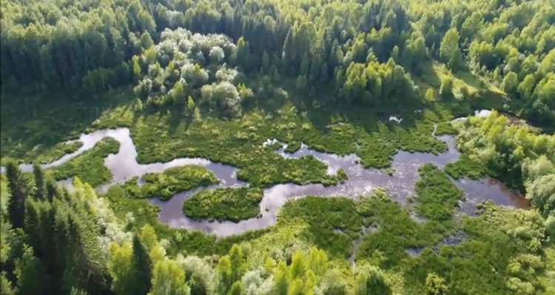
Кологривский лес

Slide 3
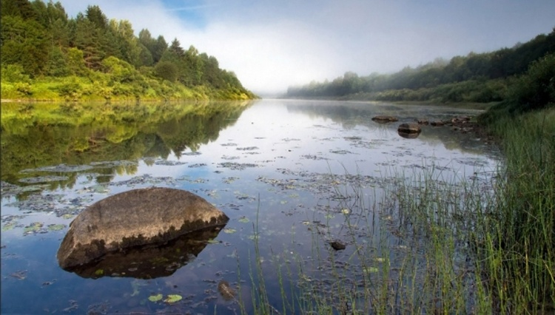

Slide 4
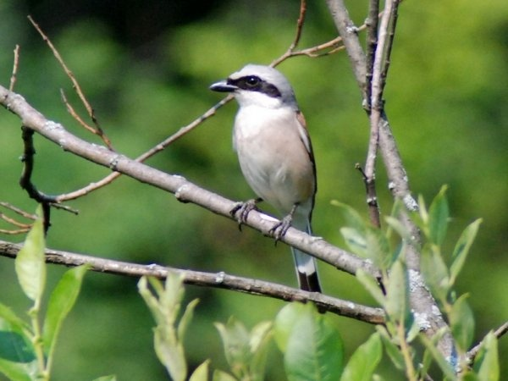
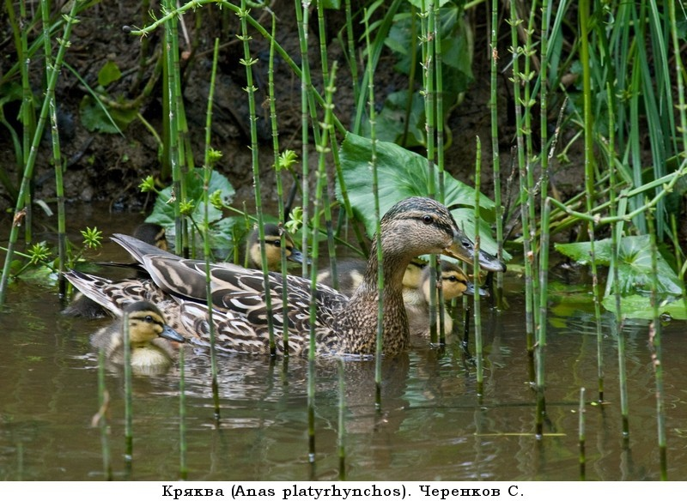
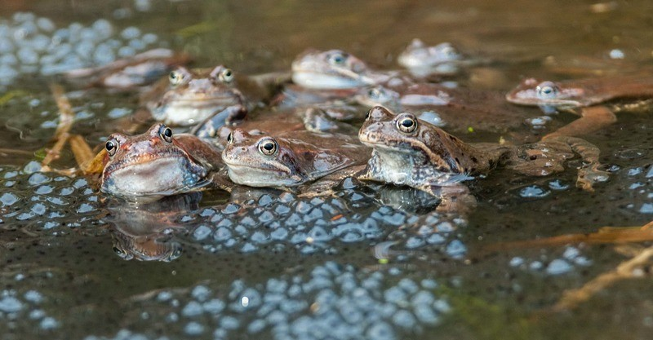

Slide 5
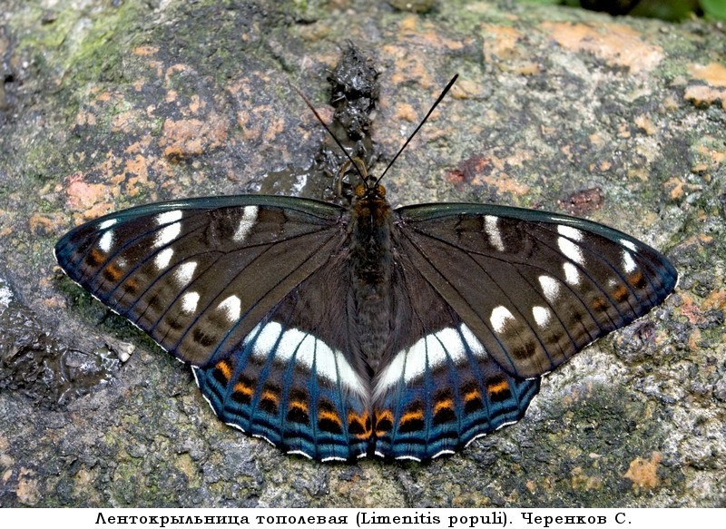
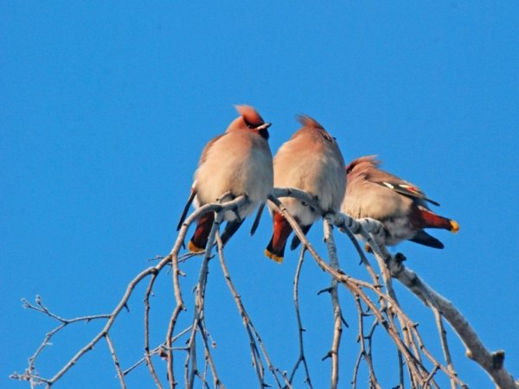

Slide 6
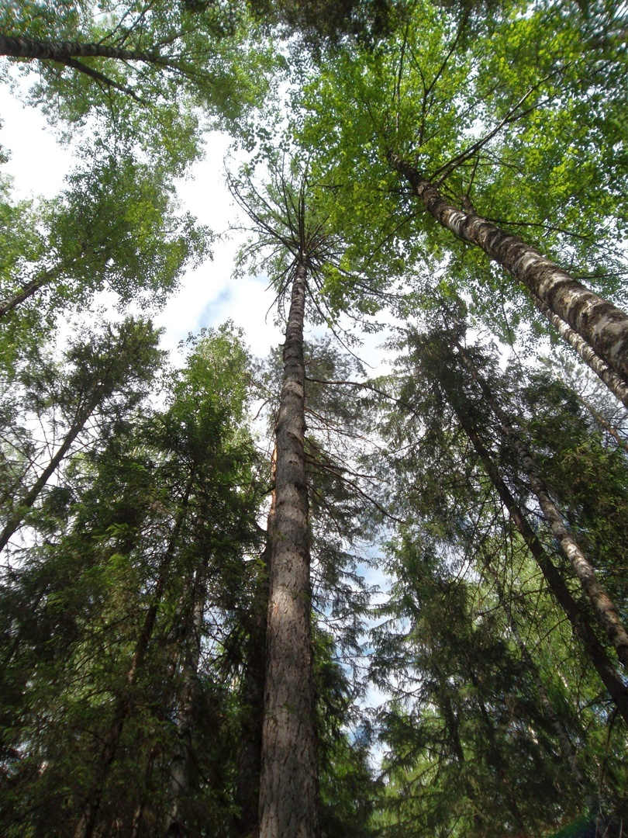
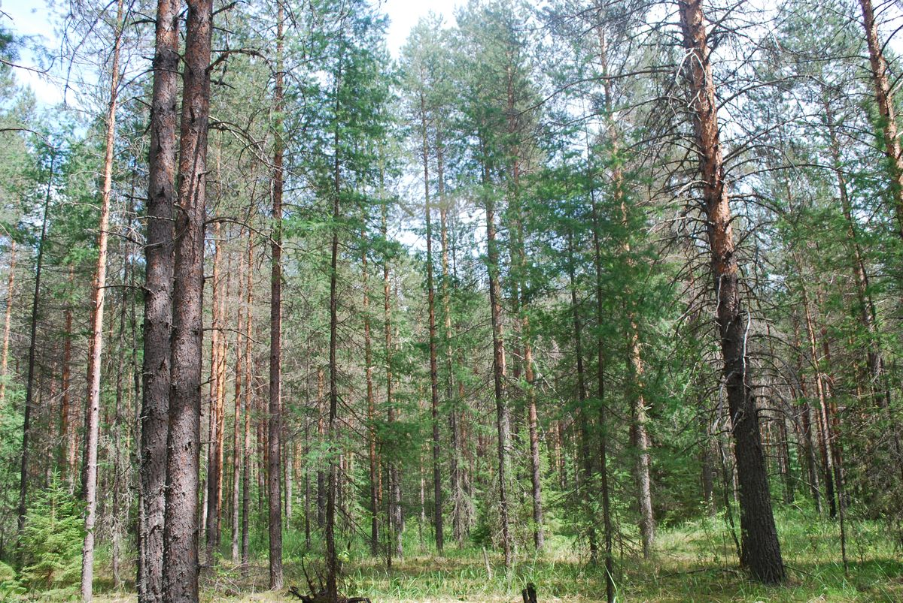
Государственный природный заказник «Преображенская роща»
Парфеньевский муниципальный округ

Slide 7
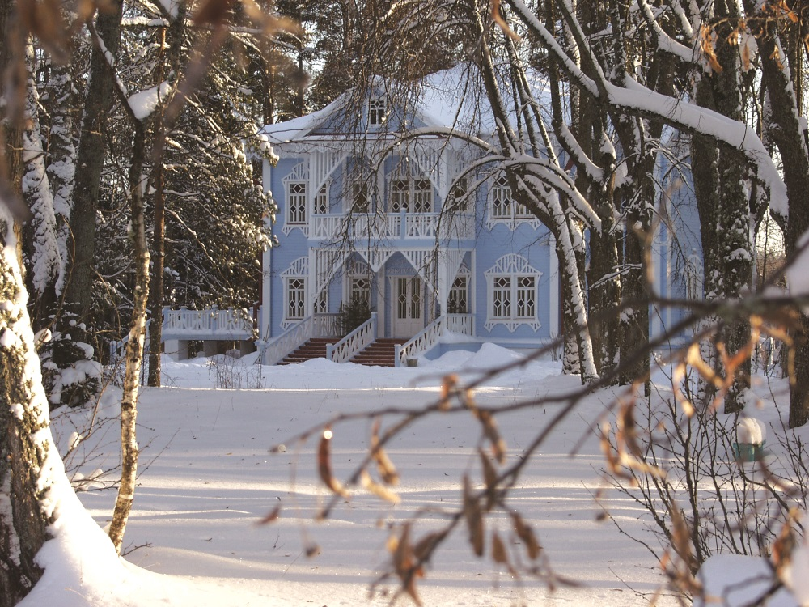
Мемориальный и природный музей-заповедник А.Н. Островского «Щелыково». с. Щелыково Островский район

Slide 8
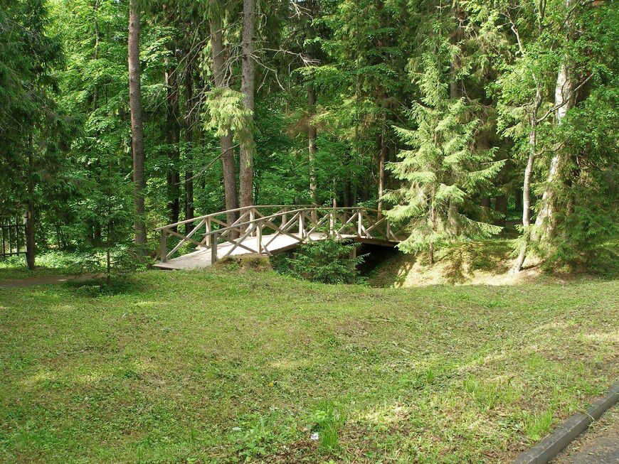

Slide 9
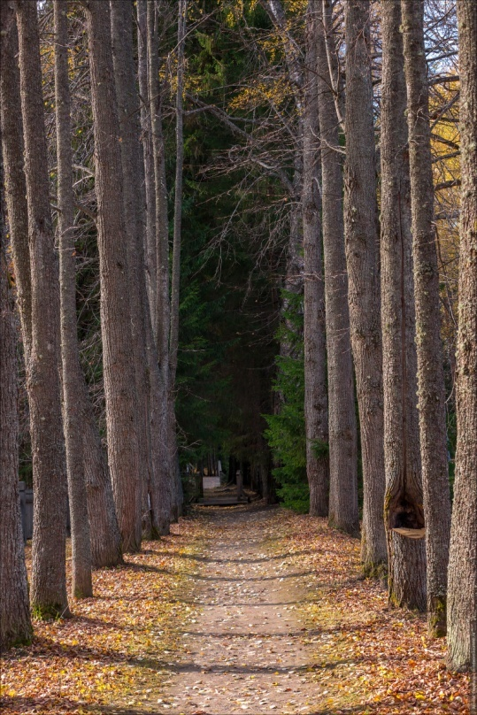
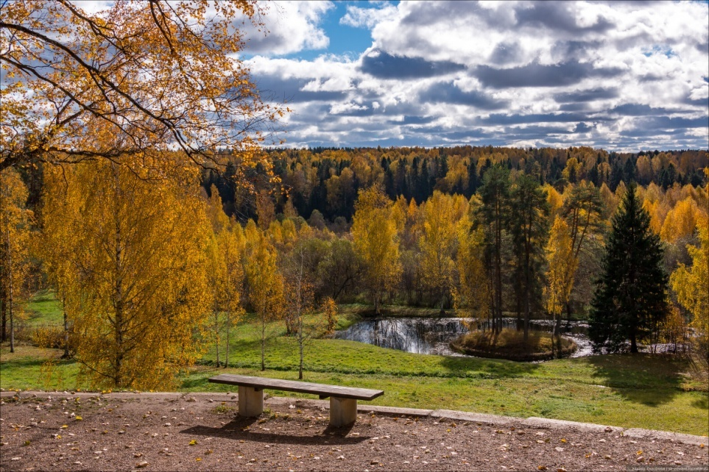
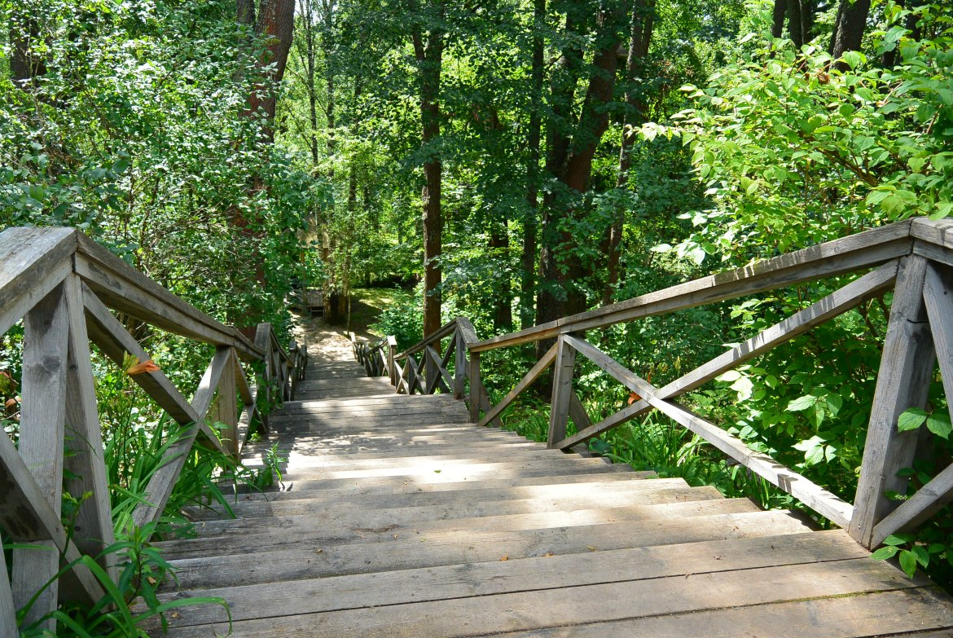

Slide 10
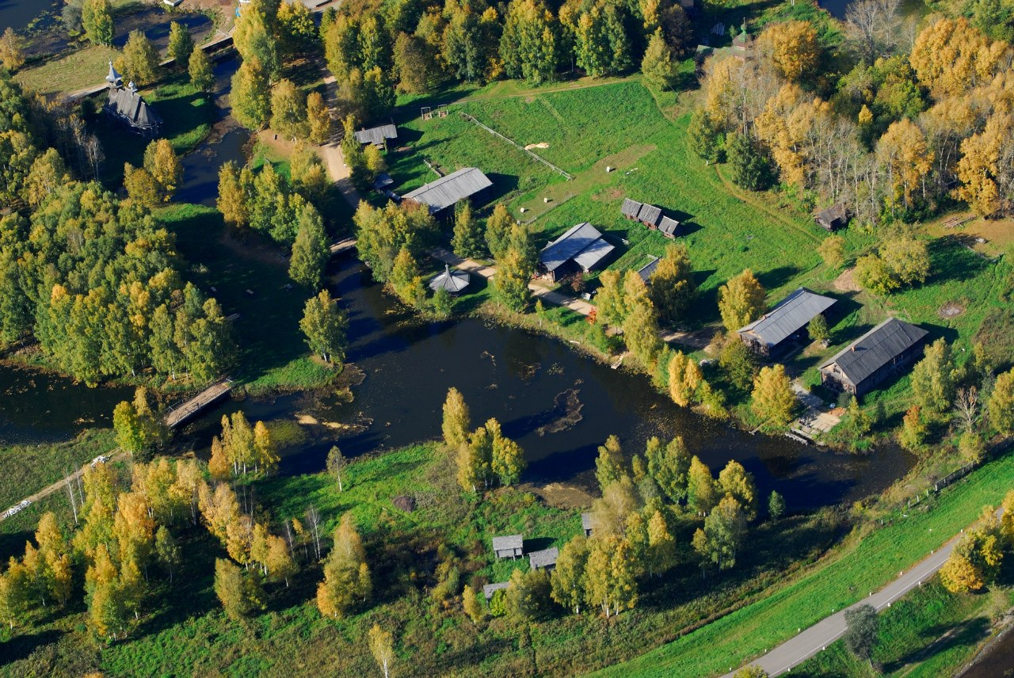
Музей-заповедник
«Костромская слобода» г. Кострома

Slide 11
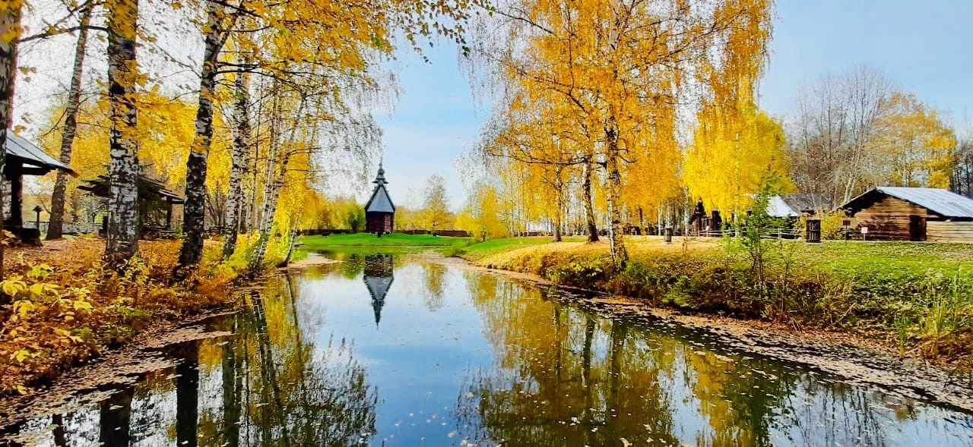

Slide 12
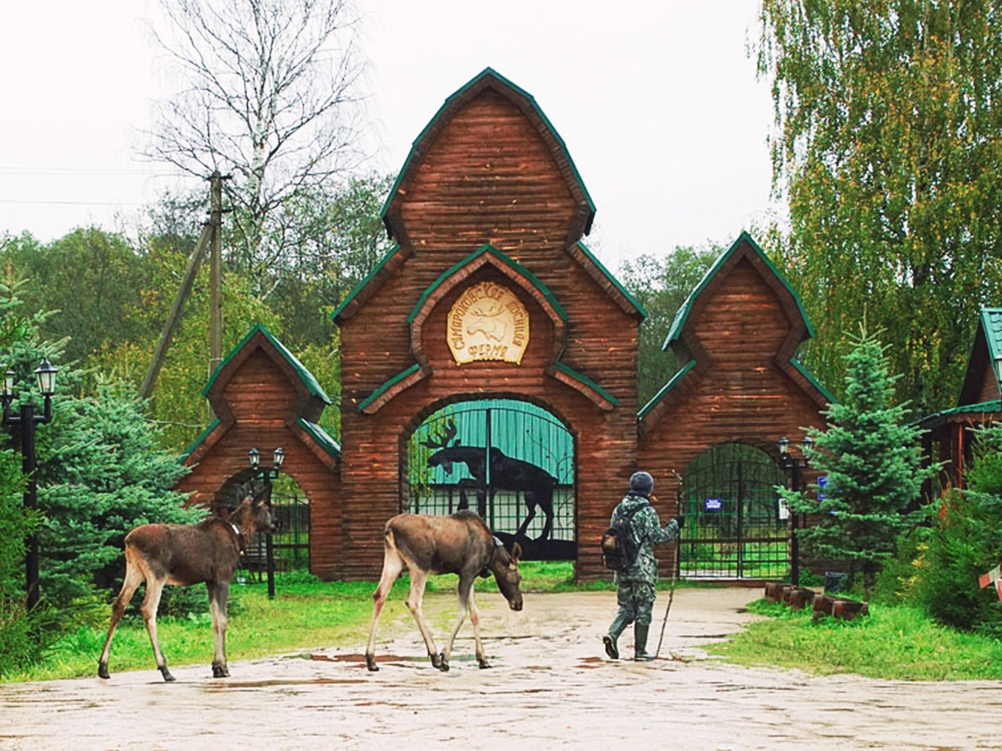
Государственный Сумароковский лосиный заказник
Красносельский р-н, д. Сумароково

Slide 13
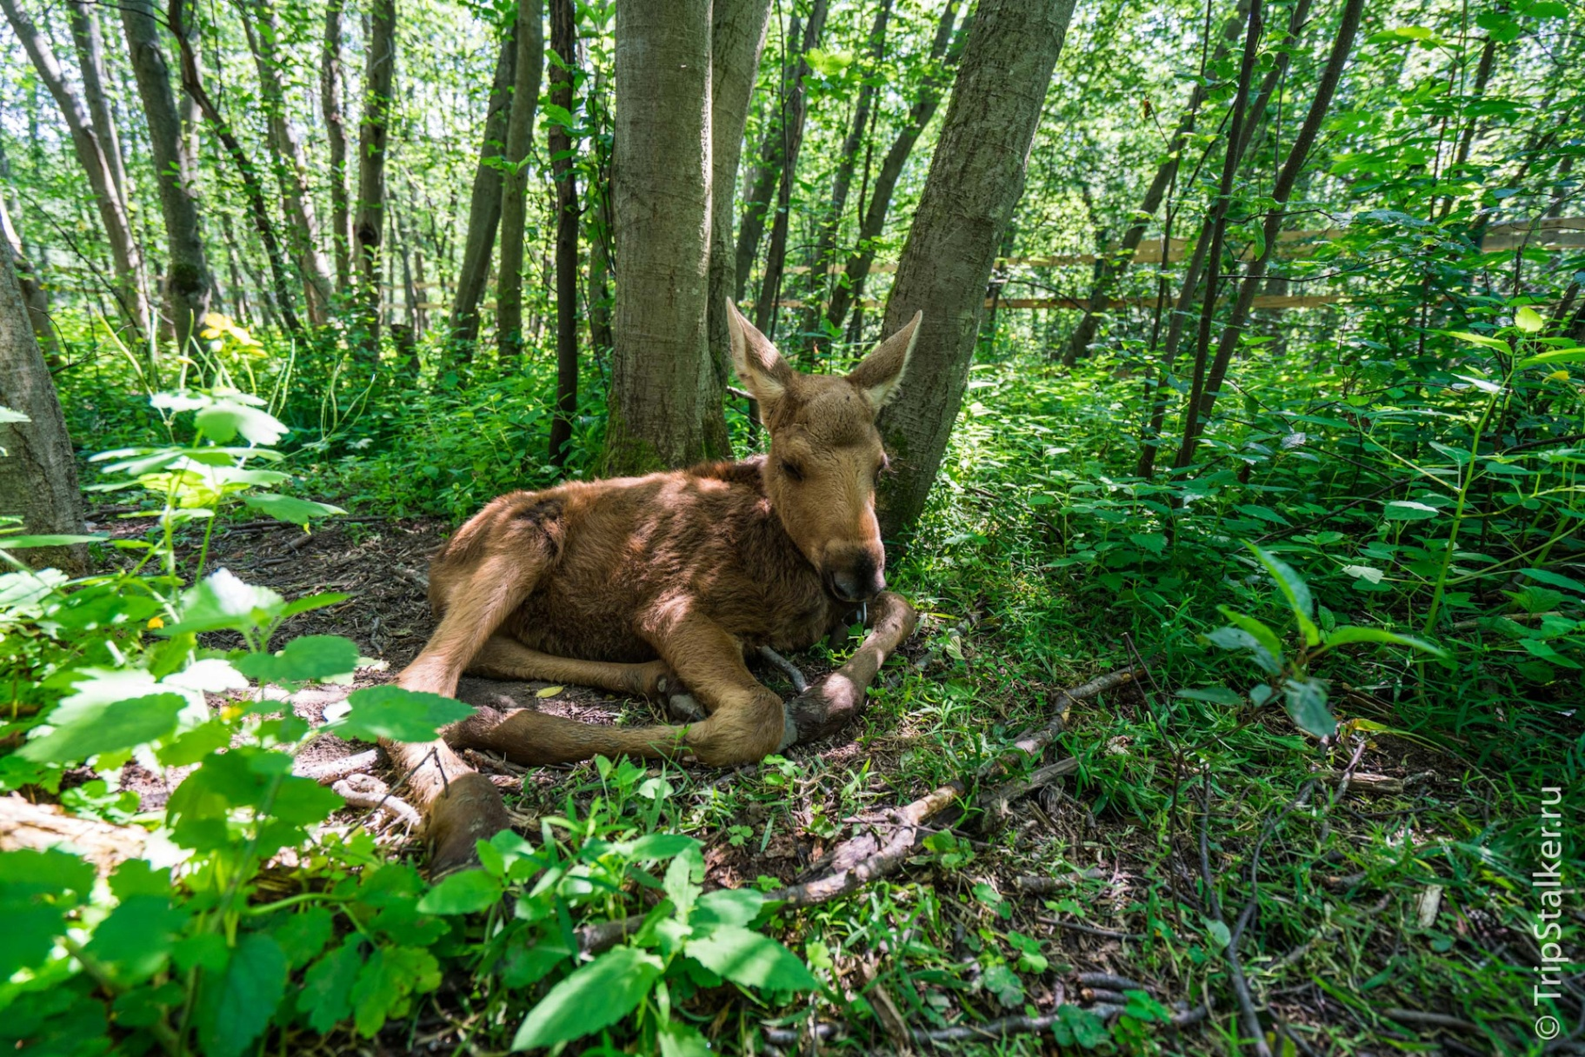

Slide 14
Спасибо за внимание!

